Slide 1

NHÓM 2 - BÁO CÁO CUỐI KỲ
THIẾT KẾ, CHẾ TẠO VÀ THỬ NGHIỆM VỆ TINH CANSAT
HỌC PHẦN: THIẾT KẾ, TÍCH HỢP VỆ TINH NHỎ VÀ ĐỒ ÁN
24/05/2024

Slide 2
STT | Họ tên | MSSV
1 | Nguyễn Doãn Tuấn Anh | 20021215
2 | Nguyễn Tuấn Anh | 20021219
3 | Nguyễn Duy Bách | 20021221
4 | Đào Bá Chiến | 20021223
5 | Nguyễn Quốc Khánh | 20021241
6 | Nguyễn Tấn Phong | 20021257
7 | Nguyễn Thị Thu Phương | 20021259
8 | Vũ Thế Phương | 20021260
9 | Đồng Minh Quân | 20021262
10 | Nguyễn Văn Sang | 2002164
NHÓM 2

Slide 3
NỘI DUNG
01
05
TỔ CHỨC THỰC HIỆN
KIỂM THỬ
02
06
TỔNG QUAN
VẬN HÀNH
03
07
CẤU TẠO VÀ CHỨC NĂNG
KẾT QUẢ VÀ THẢO LUẬN
04
08
MÔ PHỎNG KẾT CẤU
KẾT LUẬN

Slide 4
01. TỔ CHỨC THỰC HIỆN
Để thực hiện đề tài, nhóm 2 bao gồm 10 sinh viên được phân chia thành các nhóm nhỏ với các nhiệm vụ như sau:
Trưởng nhóm
Nguyễn Thị Thu Phương
Giảng viên phụ trách TS. Nguyễn Văn Thương
KS. Trần Đăng Huy
Nhóm Vệ tinh - Trạm mặt đất
Nguyễn Tấn Phong (TN)
Nguyễn Văn Sang
Đồng Minh Quân
Nhóm Thiết kế – Kết cấu
Vũ Thế Phương (TN)
Nguyễn Quốc Khánh
Nguyễn Doãn Tuấn Anh
Đào Bá Chiến
Nhóm Dù
Nguyễn Tuấn Anh (TN)
Nguyễn Duy Bách

Slide 5
01. TỔ CHỨC THỰC HIỆN
Để thực hiện đề tài, nhóm 2 bao gồm 10 sinh viên được phân chia thành các nhóm nhỏ với các nhiệm vụ như sau:
STT | Vị trí | Nhiệm vụ | Phụ trách
1 | Trưởng nhóm | Lên kế hoạch và theo dõi tiến trình thực hiện. Phân công nhân sự và nhiệm vụ. Tổng hợp kết quả và báo cáo tiến độ. Tổng hợp và trình bày báo cáo. | Nguyễn Thị Thu Phương
2 | Nhóm Vệ tinh – Trạm mặt đất | Thiết kế hệ thống vệ tinh và trạm mặt đất thực hiện các nhiệm vụ. | Nguyễn Văn Sang
3 |  | Chuẩn bị linh kiện, thiết bị cần thiết cho hệ thống. | Nguyễn Tấn Phong
4 |  | Lắp ráp hệ thống. | Đồng Minh Quân
5 |  | Thử nghiệm hệ thống | Nguyễn Văn Sang Nguyễn Tấn Phong Đồng Minh Quân
6 | Nhóm Thiết kế – Kết cấu | Thiết kế khung kết cấu và xây dựng bản vẽ kỹ thuật | Nguyễn Quốc Khánh
7 |  | Mô phỏng kết cấu Trình bày báo cáo mô phỏng | Vũ Thế Phương
8 |  | Chuẩn bị nguyên vật liệu | Nguyễn Thị Thu Phương
9 |  | Lắp ráp kết cấu Trình bày báo cáo thiết kế | Nguyễn Doãn Tuấn Anh Đào Bá Chiến
10 | Nhóm Dù | Tính toán thiết kế dù Thử nghiệm thả dù Trình bày báo cáo dù | Nguyễn Tuấn Anh Nguyễn Duy Bách

Slide 6
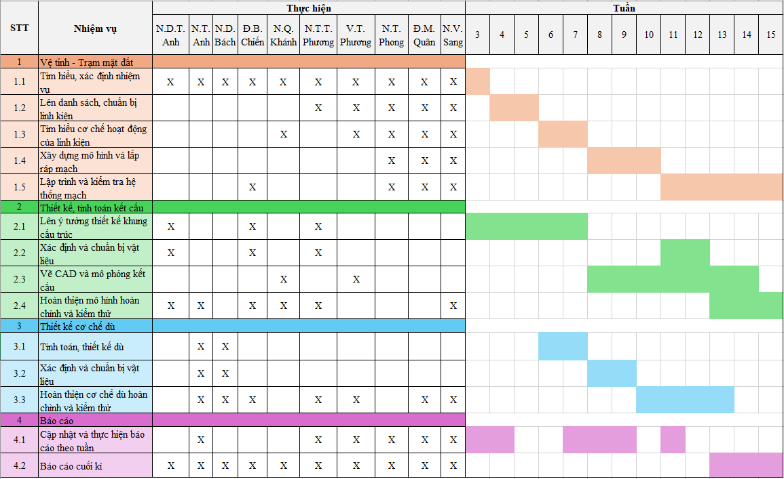
01. TỔ CHỨC THỰC HIỆN

Slide 7

02. TỔNG QUAN
- MỤC TIÊU -
Thiết kế, chế tạo vệ tinh CanSat bao gồm tải trọng kỹ thuật, từ đây gọi chung là vệ tinh, và khung cấu trúc vật lý được phóng lên và thả rơi từ độ cao 50m bằng máy bay không người lái (Drone). Trong quá trình hạ độ cao, vệ tinh nhiệm vụ chính bao gồm:
Đo độ cao, các chỉ số chất lượng không khí (áp suất không khí, nhiệt độ, độ ẩm), độ sáng.
Xác định tư thế, vị trí.
Sử dụng hệ thống dù để hạ cánh an toàn.
Vệ tinh thu thập các thông số trong bầu khí quyển và truyền dữ liệu từ xa về Trạm mặt đất trong thời gian thực.

Slide 8
02. TỔNG QUAN
STT | Yêu cầu | Mức độ ưu tiên | Phụ trách
1 | Tổng khối lượng vệ tinh nhỏ hơn hoặc bằng 500g. | Cao | Tất cả nhóm
2 | Kích thước vệ tinh nằm trong phạm vi 1U (10cm x 10cm x 10cm). | Cao | Nhóm Vệ tinh – Trạm mặt đất Nhóm Thiết kế - Kết cấu
3 | Kích thước vệ tinh phù hợp với ống thả trên Drone. | Cao | Nhóm Vệ tinh – Trạm mặt đất Nhóm Thiết kế - Kết cấu
4 | Khung vỏ vệ tinh cần làm bằng chất liệu trong suốt để tạo điều kiện thực hiện nhiệm vụ đo độ sáng. | Cao | Nhóm Thiết kế - Kết cấu
5 | Vệ tinh sau khi được thả từ Drone sẽ ngay lập tức kích hoạt dù. | Cao | Nhóm Dù
6 | Tốc độ giảm độ cao của vệ tinh trong khoảng 5m/s. | Cao | Nhóm Dù
- YÊU CẦU -

Slide 9
02. TỔNG QUAN
STT | Yêu cầu | Mức độ ưu tiên | Phụ trách
7 | Các bộ phận được lắp ráp hợp lý, đảm bảo có thể tháo lắp và sửa chữa dễ dàng. | Cao | Tất cả nhóm
8 | Tất cả bộ phận của vệ tinh có khả năng chống chịu ngoại lực trong quá trình vận hành. | Cao | Nhóm Thiết kế - Kết cấu
9 | Tất cả các thiết bị điện tử được gắn chặt bằng các liên kết hợp lí như ốc vít, bu-lông, hay chất kết dính bền, được bảo quản kín, tránh tiếp xúc với các tác nhân môi trường ngoại trừ các cảm biến có nhiệm vụ đặc biệt. | Cao | Nhóm Vệ tinh – Trạm mặt đất Nhóm Thiết kế - Kết cấu
10 | Pin vệ tinh được tích hợp hợp lý để có thể thay thế dễ dàng mà không cần tháo rời vệ tinh. | Cao | Nhóm Vệ tinh – Trạm mặt đất
- YÊU CẦU -

Slide 10
02. TỔNG QUAN
STT | Yêu cầu | Mức độ ưu tiên | Phụ trách
11 | Dù được thiết kế với màu sắc nổi bật, dễ nhận biết. | Vừa | Nhóm Dù
12 | Trạm mặt đất được thiết kế gọn nhẹ, có thể di chuyển tại địa điểm phóng. Nguồn điện AC không được hỗ trợ tại đây. | Cao | Nhóm Vệ tinh – Trạm mặt đất
13 | Các dữ liệu của cảm biến được truyền phát không dây xuống trạm mặt đất trong quá trình thả rơi. | Cao | Nhóm Vệ tinh – Trạm mặt đất
14 | Chi phí thực hiện tối đa là 2.000.000 đồng. Các hệ thống phụ trợ mặt đất và phân tích dữ liệu không bao gồm trong chi phí trên. | Cao | Tất cả nhóm
- YÊU CẦU -

Slide 11
02. TỔNG QUAN
STT | Yêu cầu | Mức độ ưu tiên | Phụ trách
15 | Ống phóng vệ tinh cần có các thiết bị điện tử và cơ chế để thả vệ tinh bằng điều khiển từ xa | Cao | Hợp tác với Nhóm 1
16 | Vệ tinh đảm bảo vận hành tốt trong môi trường tại địa điểm thả | Cao | Tất cả nhóm
17 | Trạm mặt đất xuất các file csv chứa dữ liệu do vệ tinh truyền về | Cao | Nhóm Vệ tinh – Trạm mặt đất
- YÊU CẦU -

Slide 12
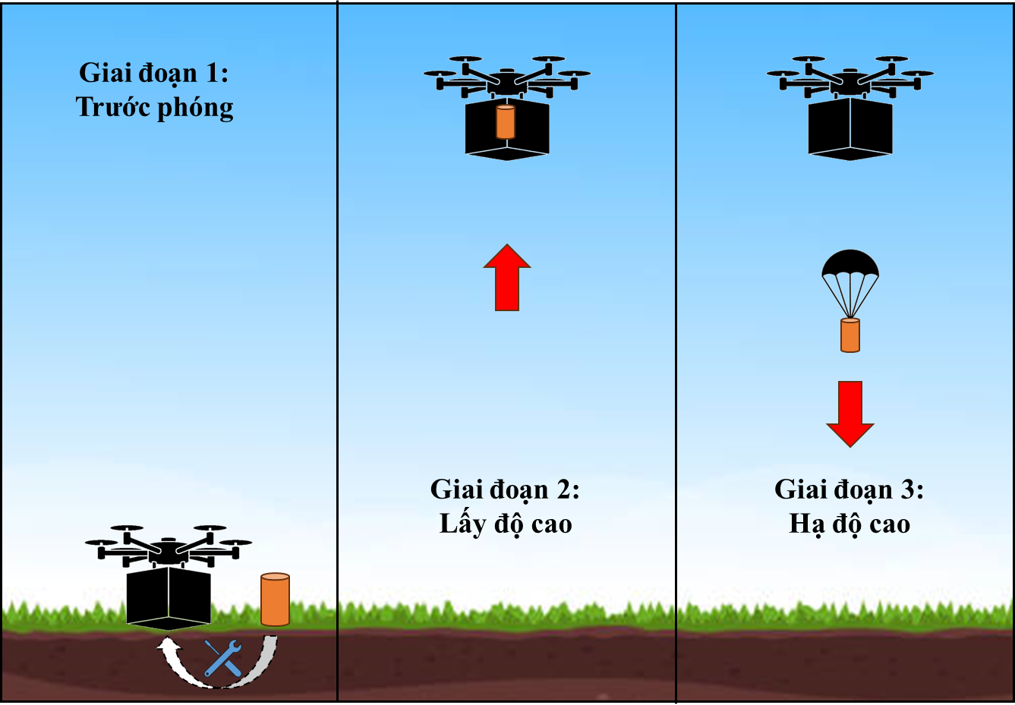
02. TỔNG QUAN
- QUY TRÌNH VẬN HÀNH -
Giai đoạn 1 – Trước phóng: Vệ tinh sau khi lắp ráp hoàn chỉnh được gắn vào ống phóng đã tích hợp với Drone DJI M600.
Giai đoạn 2 – Lấy độ cao: Drone cất cánh và đưa vệ tinh lên độ cao 50m. Trong quá trình lấy độ cao, trạm mặt đất tiến hành kết nối với vệ tinh và thu thập dữ liệu đầu tiên, đảm bảo vệ tinh kết nối ổn định.
Giai đoạn 3 – Hạ độ cao: Sau khi xem xét điều kiện hoạt động, Drone kích hoạt cơ chế thả rơi vệ tinh từ độ cao 50m. Ngay khi rời khỏi Drone, vệ tinh kích hoạt hệ thống dù. Vệ tinh hạ độ cao bằng dù và truyền dữ liệu về trạm mặt đất. Vệ tinh chạm đất và kết thúc nhiệm vụ. Quy trình kết thúc.
Hình 1. Minh hoạ quy trình vận hành.

Slide 13
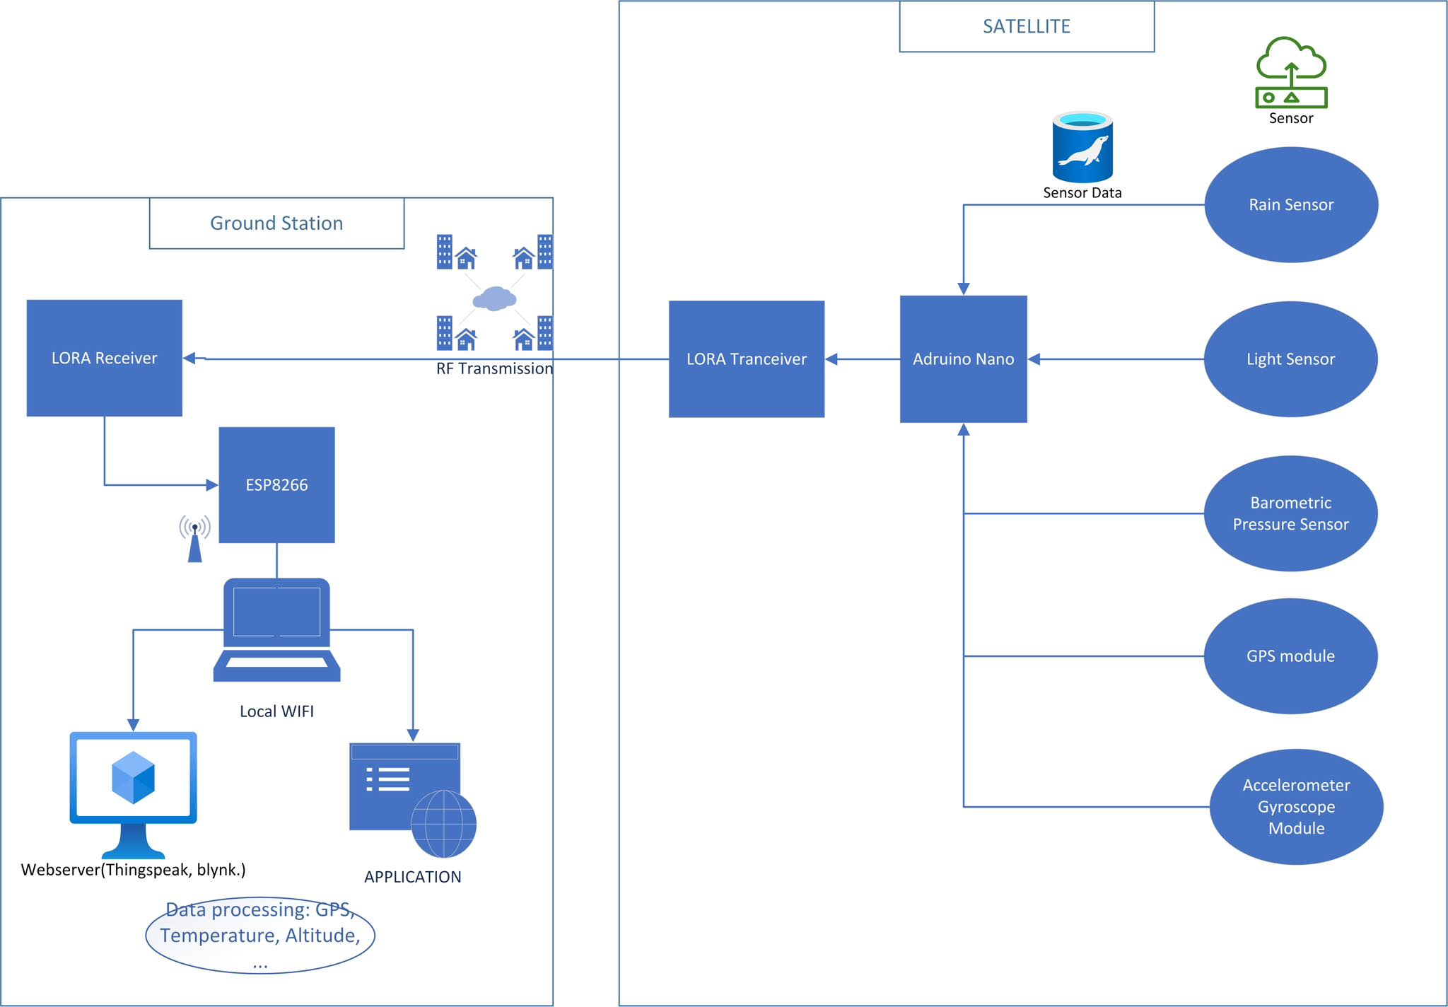
02. TỔNG QUAN
- QUY TRÌNH VẬN HÀNH -
Ngay sau khi rời khỏi khoang phóng của Drone, hệ thống dù ngay lập tức kích hoạt.
Dữ liệu từ các cảm biến được truyền liên tục vào vi xử lý Arduino Nano, xác định khởi đầu của quá trình rơi và khởi động các chức năng.
Trong quá trình rơi, dữ liệu từ các cảm biến khác được vi xử lý truyền tới được bộ phát LORA, bao gồm độ cao, nhiệt độ, áp suất, độ ẩm, độ sáng, toạ độ địa lý, tư thế.
Để định vị vệ tinh, dữ liệu vị trí theo thời gian thực được xác định bởi module GPS.
Đồng thời, tại trạm mặt đất, LORA thu tiếp nhận sóng dữ liệu qua anten, kết hợp cùng module ESP8266 để truyền dữ liệu lên Webserver.
Hình 2. Sơ đồ truyền thông Vệ tinh – Trạm mặt đất.

Slide 14
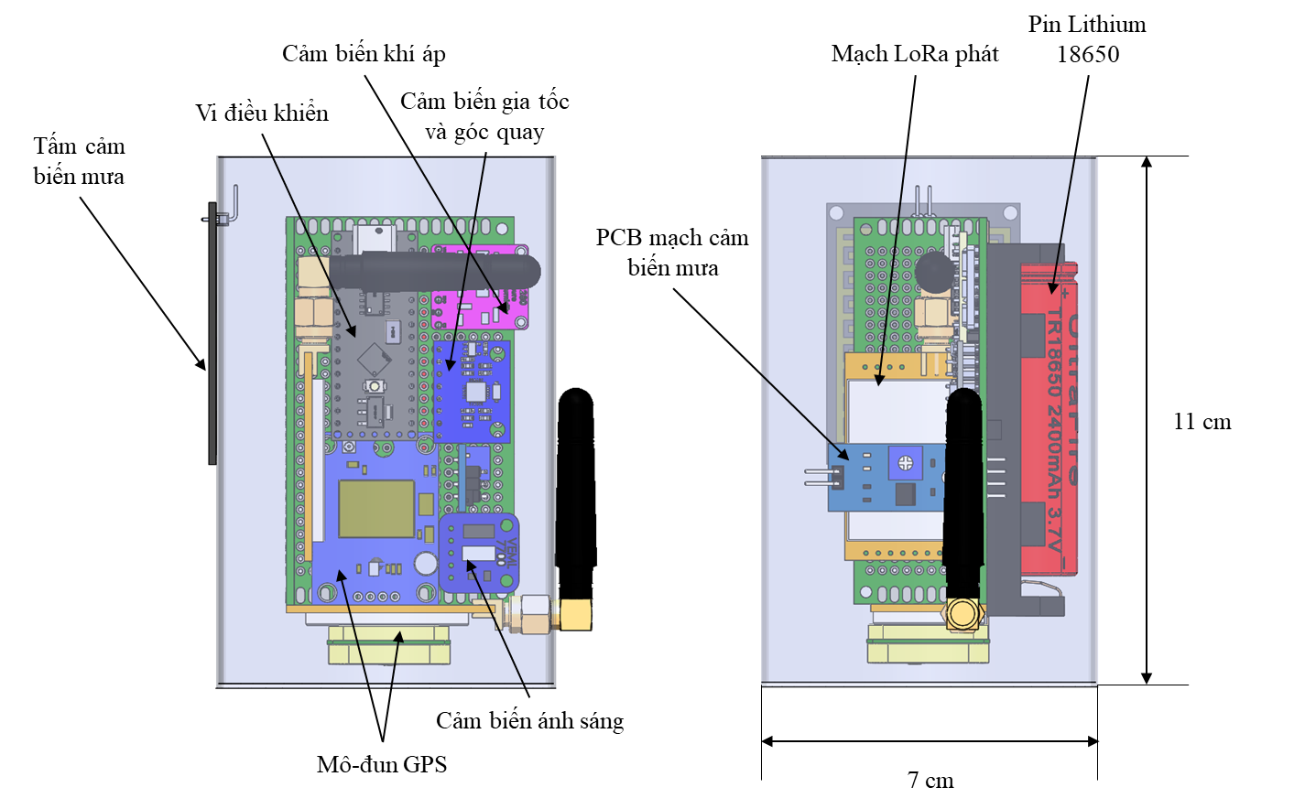
02. TỔNG QUAN – CẤU HÌNH THIẾT KẾ
Hình 3. Cấu hình thiết kế vệ tinh

Slide 15
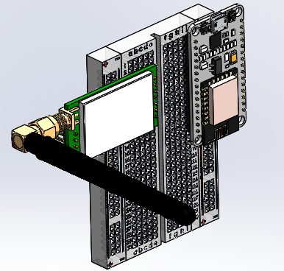
02. TỔNG QUAN – CẤU HÌNH THIẾT KẾ
Hình 4. Cấu hình thiết kế trạm mặt đất.

Slide 16
03. CẤU TẠO VÀ CHỨC NĂNG
- HỆ THỐNG VỆ TINH -
Chất lượng không khí
Vị trí
Tư thế
Xử lý và truyền tín hiệu
Cảm biến khí áp BME280
Cảm biến mưa
Cảm biến ánh sáng VEML7700
NEO 7M GPS module
Cảm biến khí áp BME280
Góc gia tốc 6 trục MPU6050/GY521
Arduino Nano ATMEGA328
RF UART Lora SX1278 EBYTE E32-433T20D

Slide 17
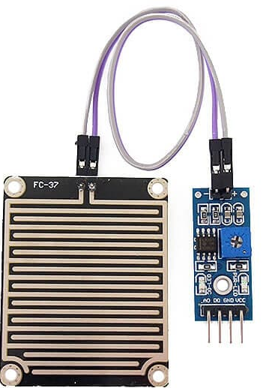
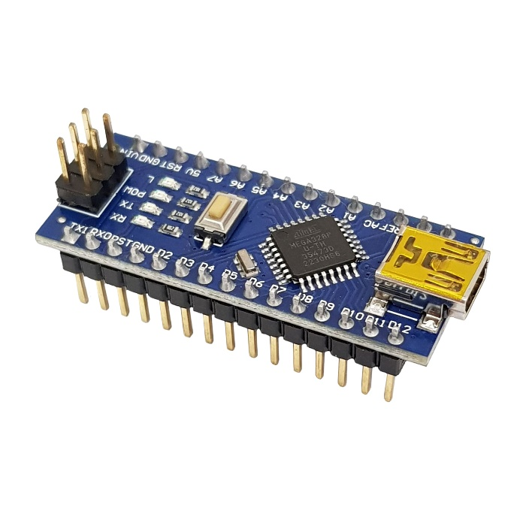
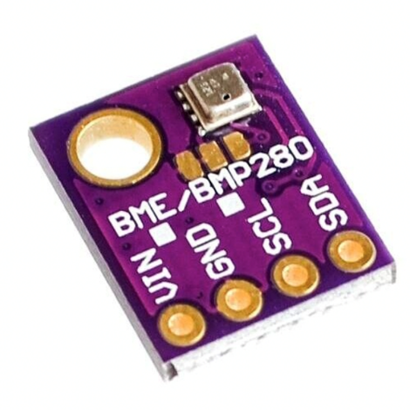
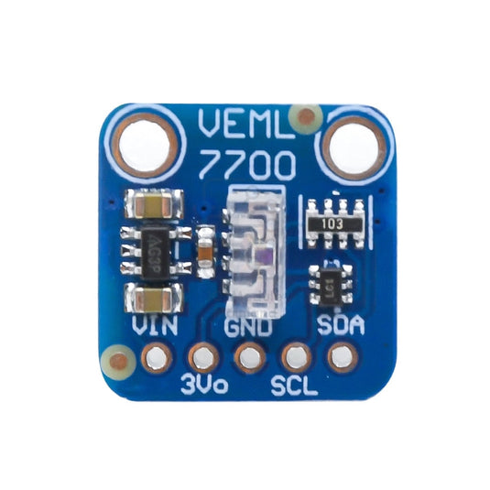
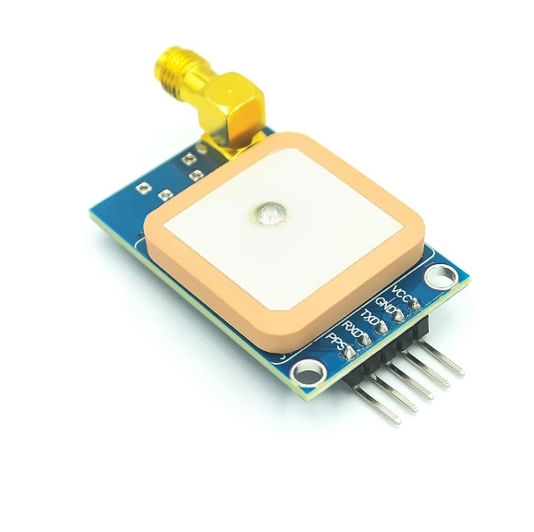
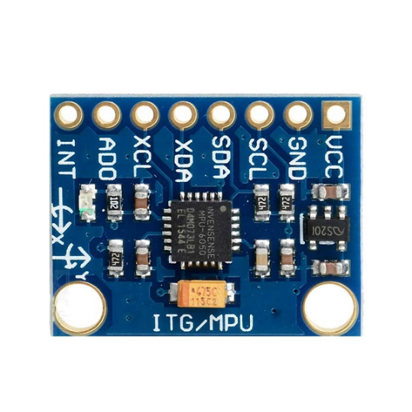
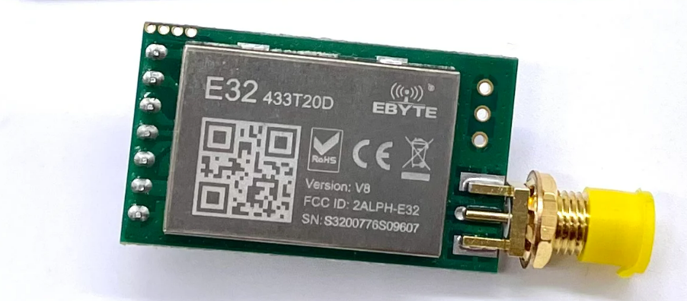
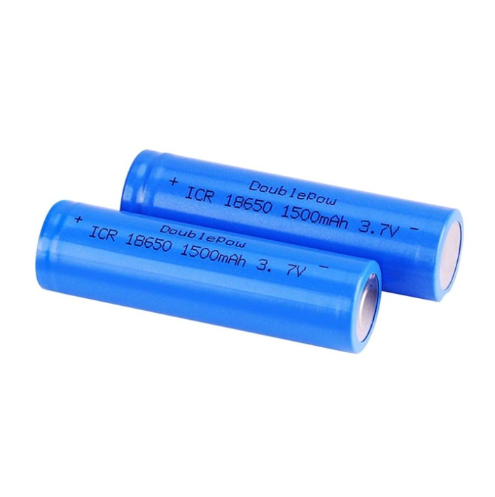
Arduino Nano ATMEGA328
03. CẤU TẠO VÀ CHỨC NĂNG
BME280
Vi điều khiển
Cảm biến khí áp
Cảm biến mưa
- HỆ THỐNG VỆ TINH -
VEML7700
GPS NEO 7M
MPU6050/GY521
Cảm biến ánh sáng
Mô-dun GPS
Cảm biến gia tốc – góc
RF UART Lora SX1278 EBYTE E32-433T20D
PIN LITHIUM 18650
Mạch thu phát

Slide 18
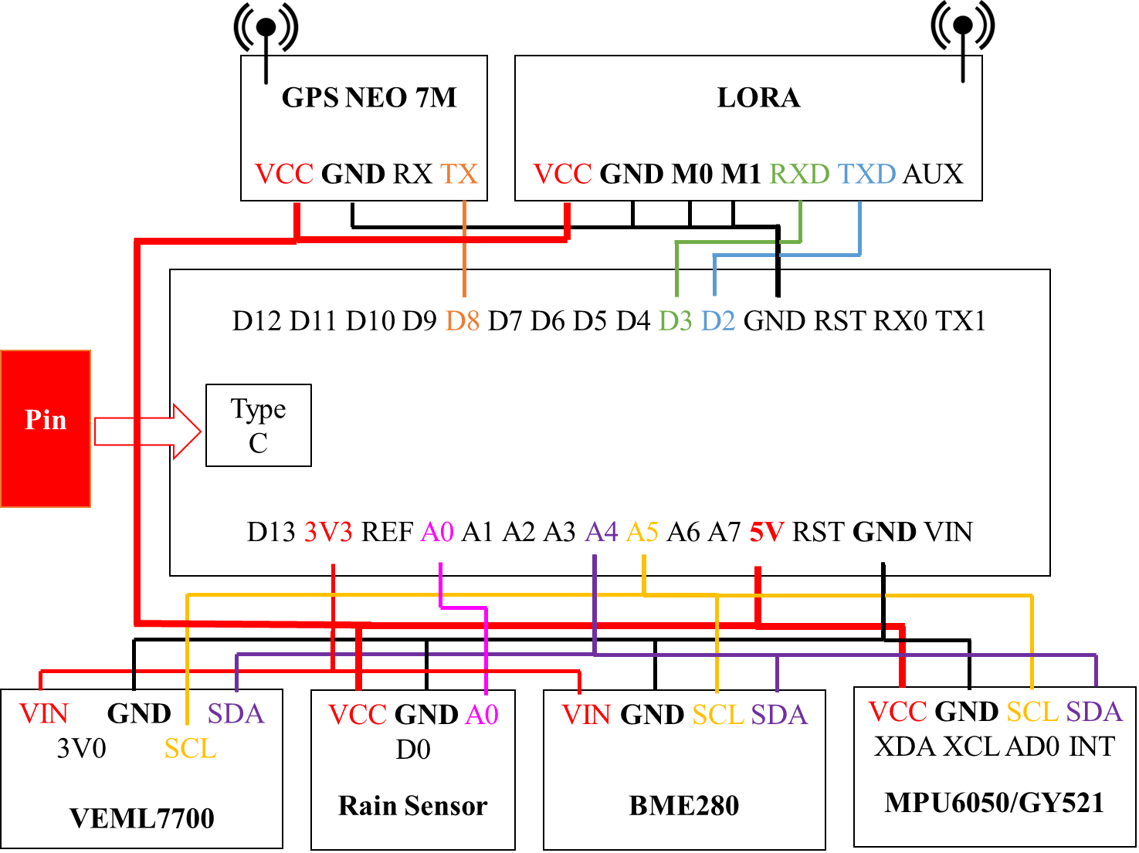
03. CẤU TẠO VÀ CHỨC NĂNG
- HỆ THỐNG VỆ TINH -
Hình 5. Sơ đồ mạch điện hệ thống vệ tinh.

Slide 19
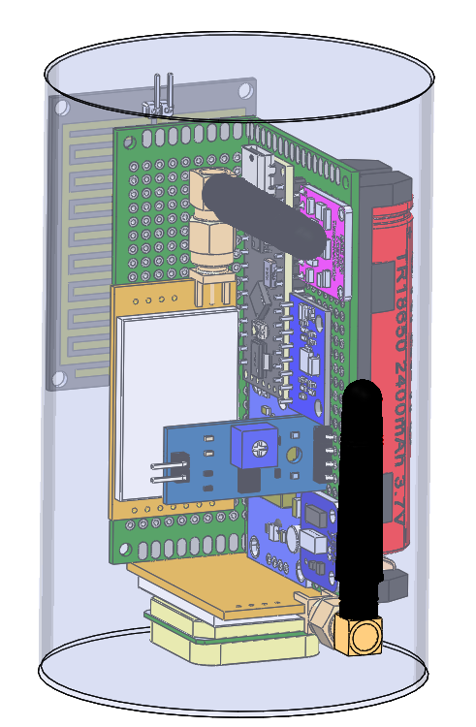
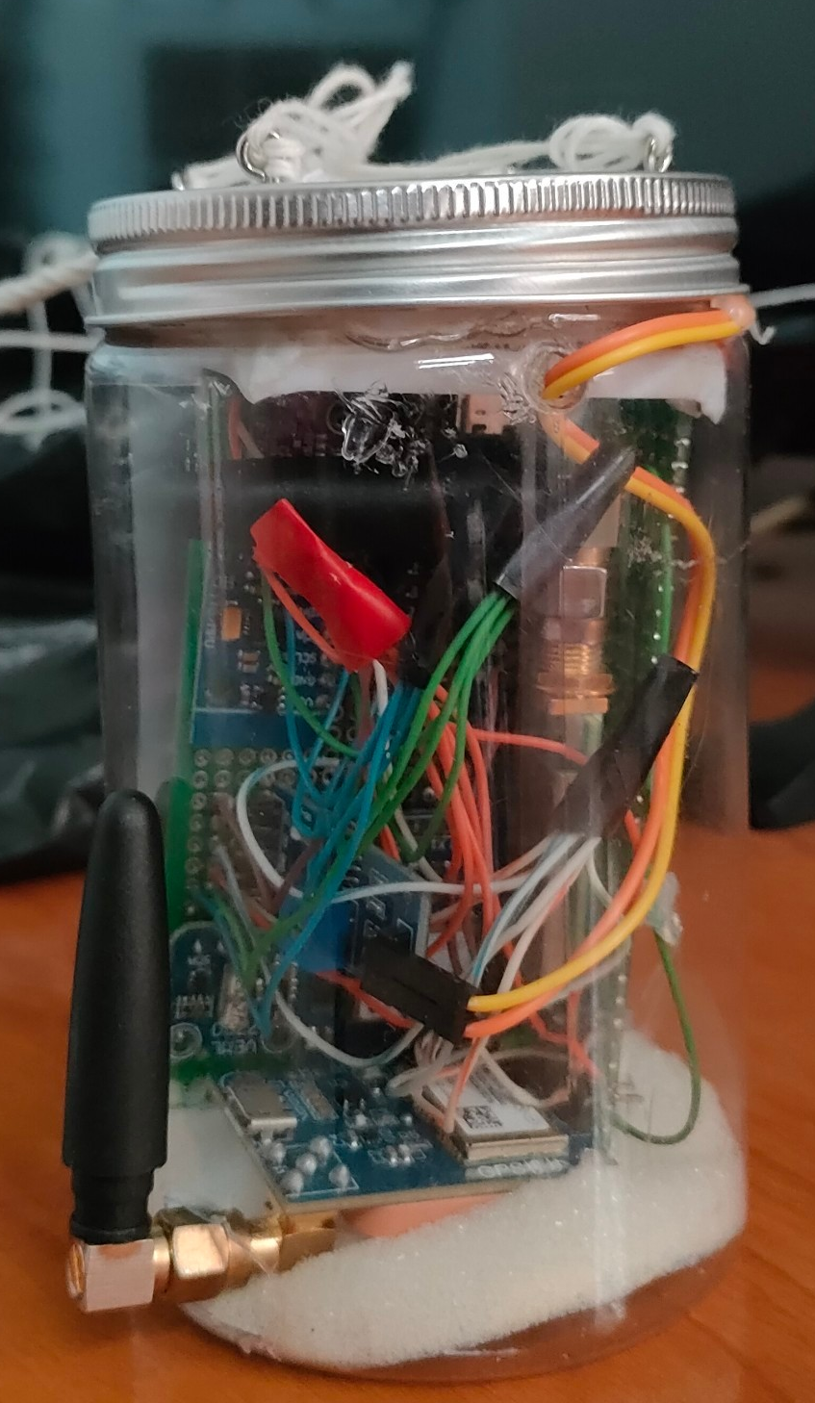
03. CẤU TẠO VÀ CHỨC NĂNG
- HỆ THỐNG VỆ TINH -
Hình 6. Mô hình 3D và vệ tinh được lắp ráp hoàn thiện

Slide 20
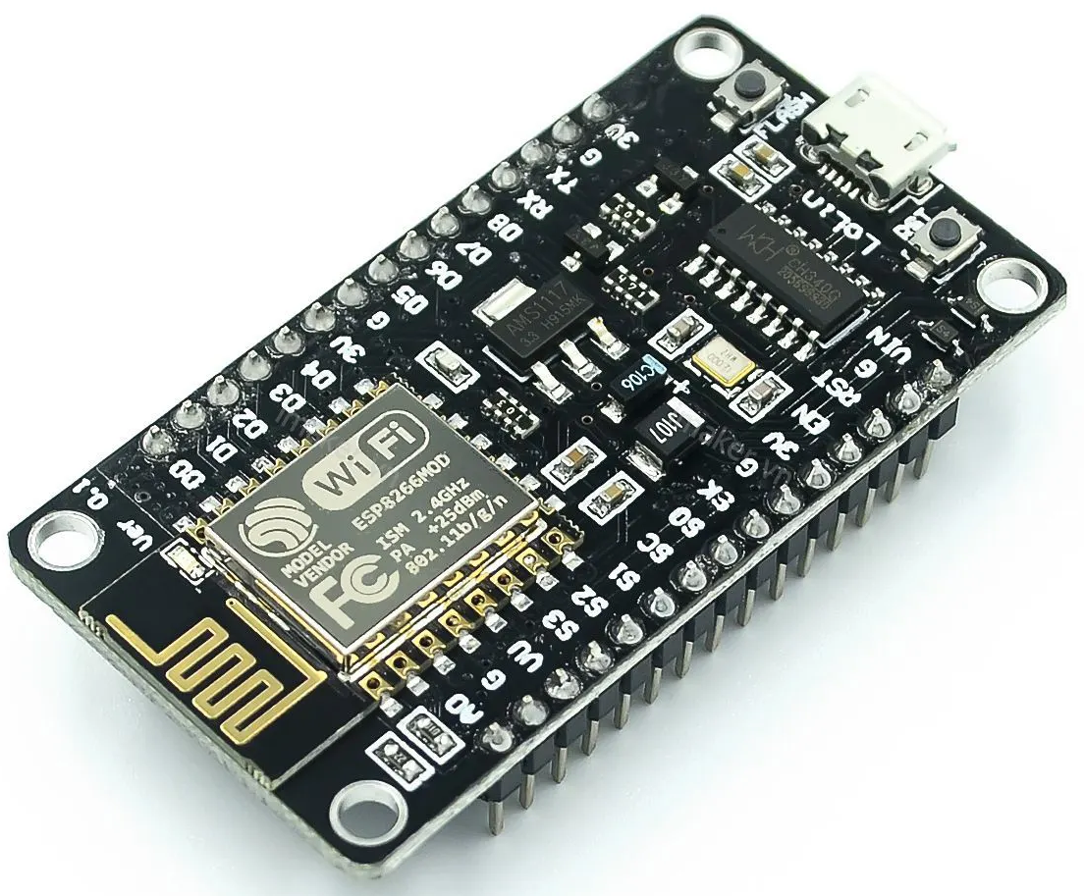
NodeMCU Lua Wifi ESP8266
RF UART Lora SX1278 EBYTE E32-433T20D
03. CẤU TẠO VÀ CHỨC NĂNG
Mạch thu phát
- HỆ THỐNG TRẠM MẶT ĐẤT -
Pin Connection
LORA | NodeMCU Lua Wifi ESP8266
VCC | 5V
GND | GND
M0 | GND
M1 | GND
RXD | D3
TXD | D2
AUX

Slide 21
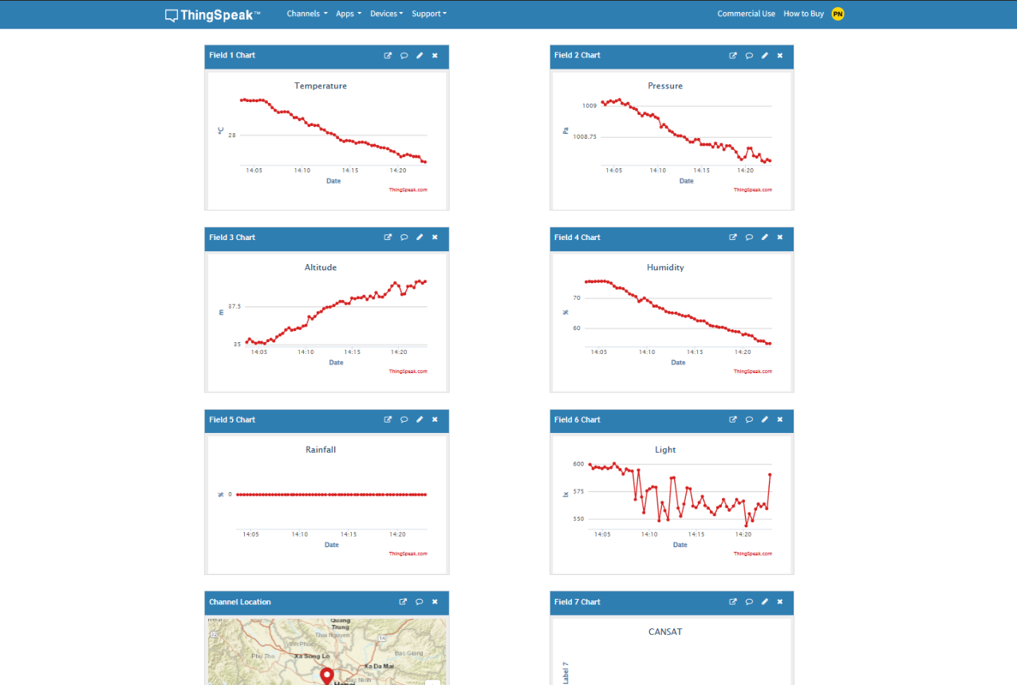
03. CẤU TẠO VÀ CHỨC NĂNG
- HỆ THỐNG TRẠM MẶT ĐẤT -
Với chức năng lưu trữ, phân tích và trực quan hóa dữ liệu nhóm đã sử dụng Thingspeak để tạo các biểu đồ để dễ dàng theo dõi được dữ liệu từ các cảm biến được gửi về trạm mặt đất, mỗi đồ thị sẽ thể hiện 1 chỉ số ví dụ như theo dõi nhiệt độ thay đổi theo thời gian…
Ngoài ra Thingspeak còn hỗ trợ xuất dữ liệu ra file csv để có thể xem lại được dữ liệu một cách chi tiết nhất từ đó có thể đưa ra các phân tích chính và kết luận chính xác hơn.

Slide 22
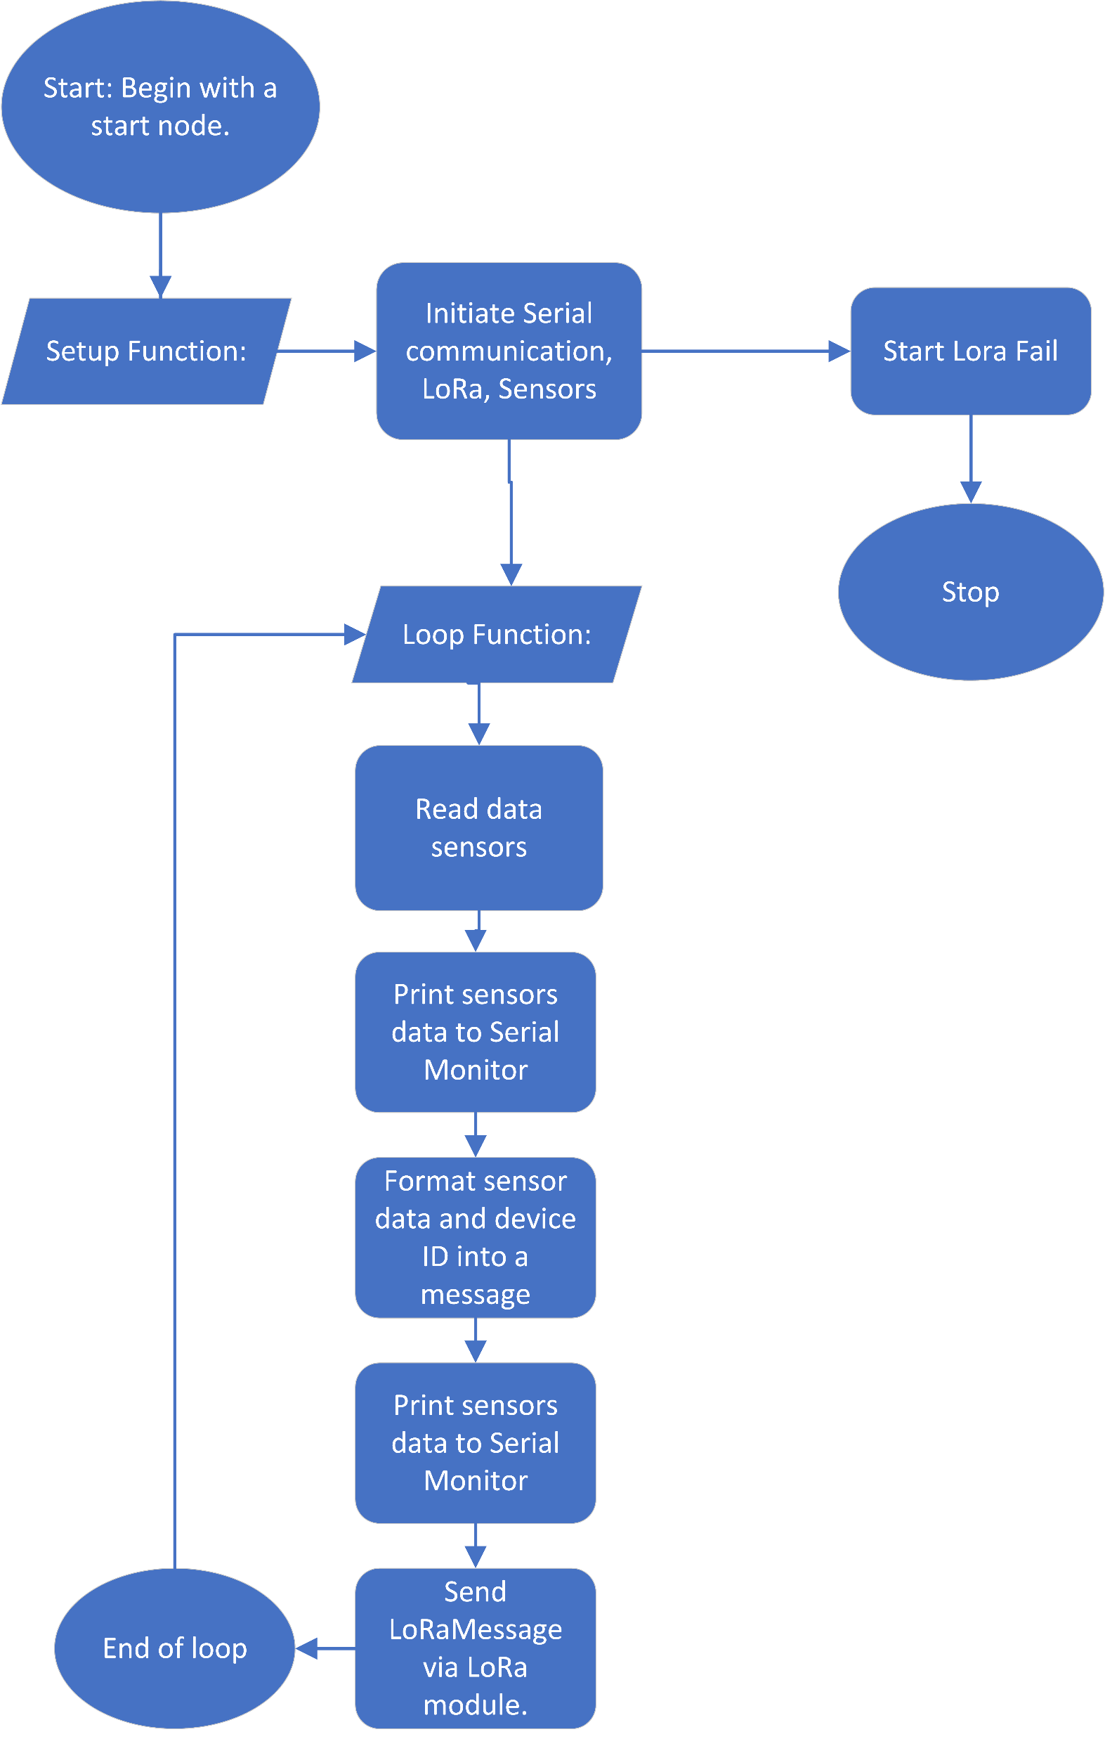
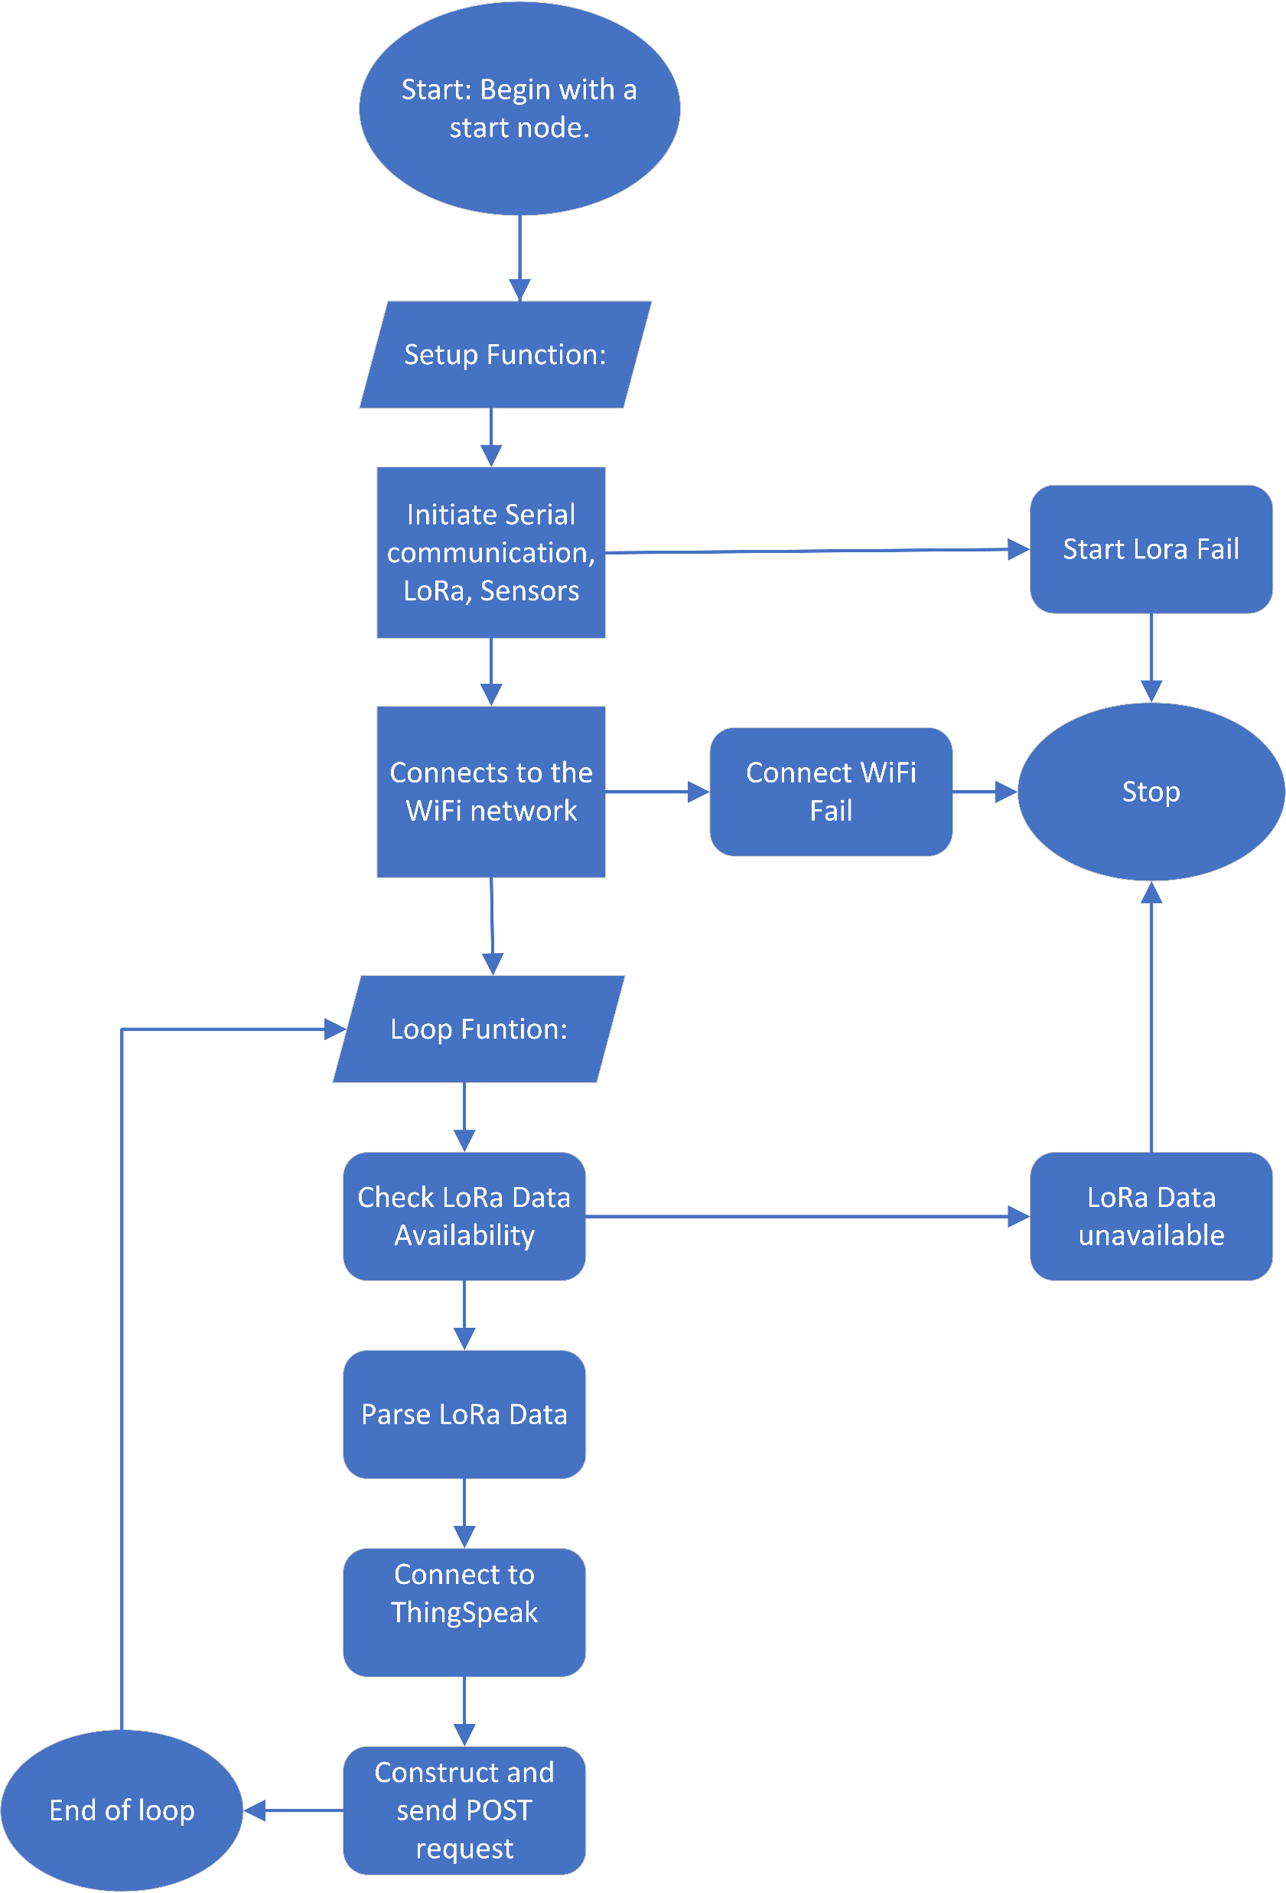
03. CẤU TẠO VÀ CHỨC NĂNG – ARDUINO IDE –
Hình 7. Sơ đồ khối lập trình hệ thống vệ tinh.
Hình 8. Sơ đồ khối lập trình hệ thống trạm mặt đất.

Slide 23
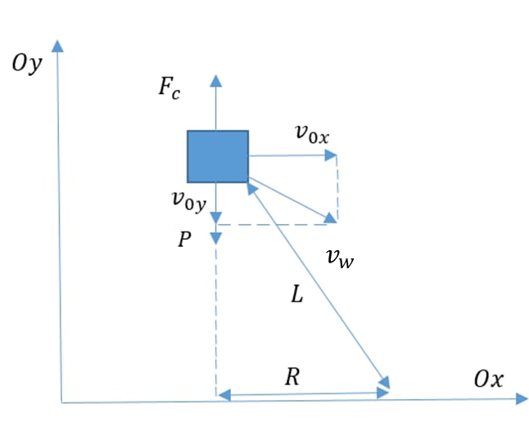
03. CẤU TẠO VÀ CHỨC NĂNG
- HỆ THỐNG DÙ -
Thông số thiết kế dù
Điều kiện thử nghiệm
Phân tích lực tác dụng
Hình dạng dù: Tròn
Bán kính: 23 cm
Khối lượng CanSat: m = 180g
Vật liệu dù: nilong
Đặc điểm: 8 mối nối dây + 1 lỗ cân bằng dù tại tâm
Độ cao tối đa H = 50 m
Vận tốc gió trung bình tại Hà Nội v_{w} = 3 m/s
Mật độ không khí ρ = 1.225 kg/m³
Vận tốc vật rơi v = 3 m/s
Hệ số lực cản dù C_{d} = 1.75
Góc lệch gió theo phương ngang α

Slide 24
03. CẤU TẠO VÀ CHỨC NĂNG
- HỆ THỐNG DÙ -
Phân tích lực tác dụng
α | 10º | 20º | 30º | 40º | 50º | 60º | 70º | 80º | 90º
v_{0x} | 0.52 | 1.03 | 1.5 | 1.93 | 2.3 | 2.6 | 2.82 | 2.95 | 3
v_{0y} | 2.95 | 2.82 | 2.6 | 2.3 | 1.93 | 1.5 | 1.03 | 0.52 | 0
t | 7.22 | 7.3 | 7.46 | 7.67 | 7.94 | 8.27 | 8.64 | 9.07 | 9.53
R | 3.75 | 7.52 | 11.19 | 14.8 | 18.26 | 21.5 | 24.36 | 26.76 | 28.59
L | 50.14 | 50.56 | 51.24 | 52.14 | 53.23 | 54.43 | 55.62 | 56.71 | 57.6

Slide 25
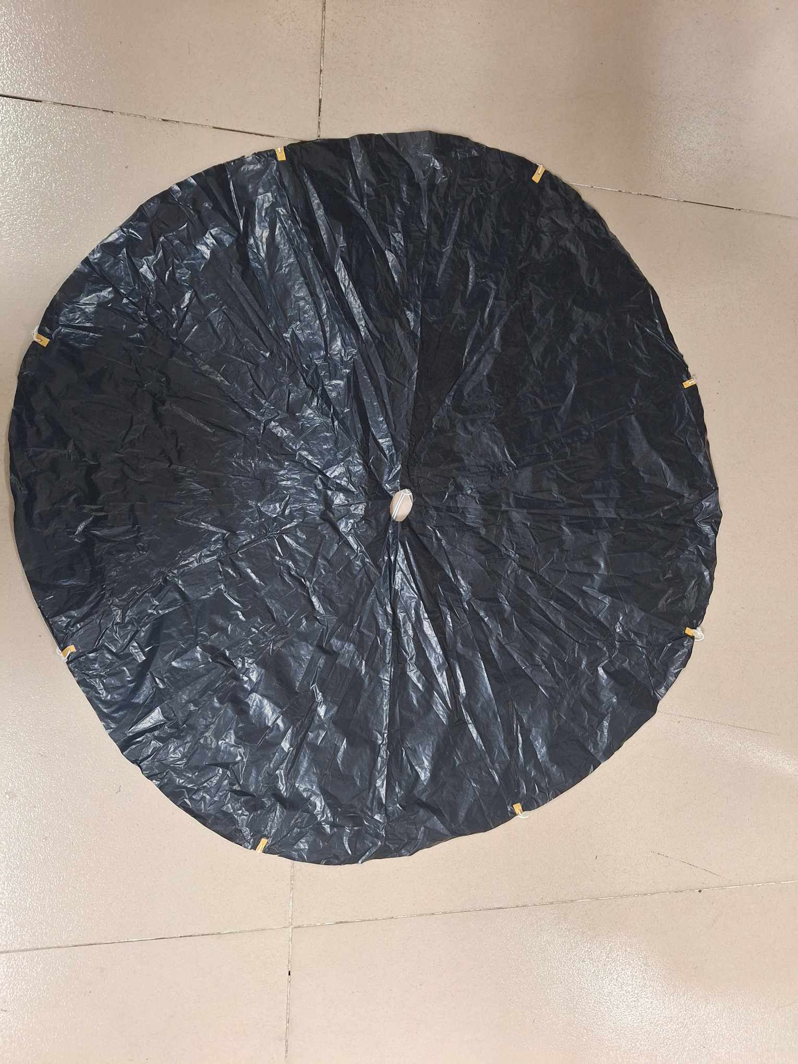
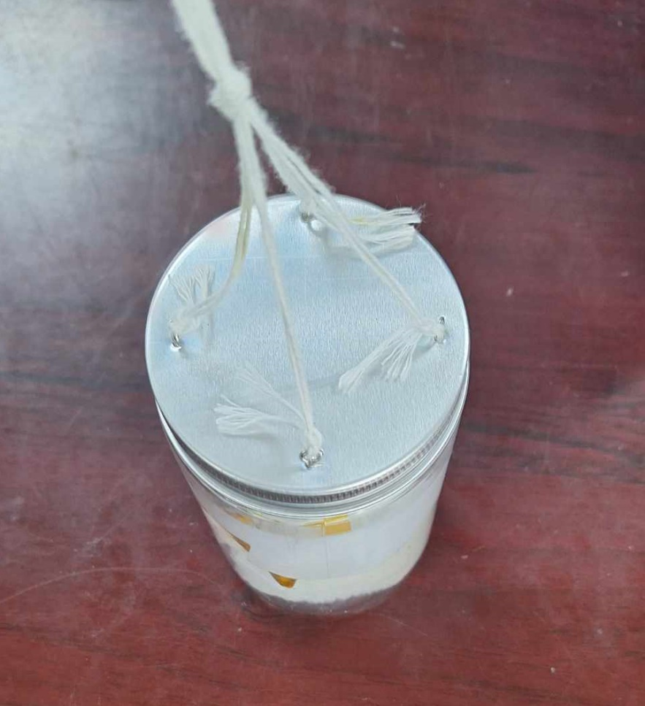
03. CẤU TẠO VÀ CHỨC NĂNG
- HỆ THỐNG DÙ -
Hình 9. Trải phẳng dù và kết nối dù với vệ tinh.

Slide 26
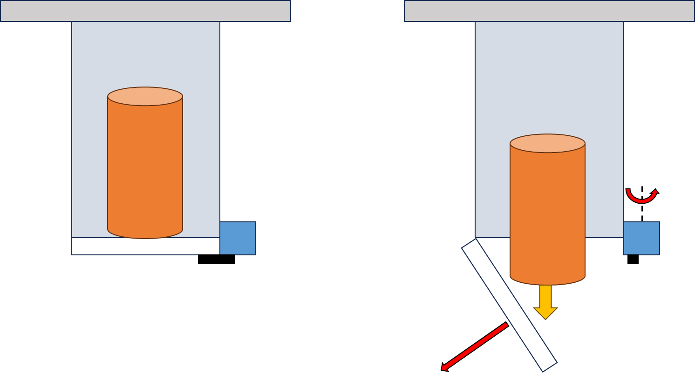
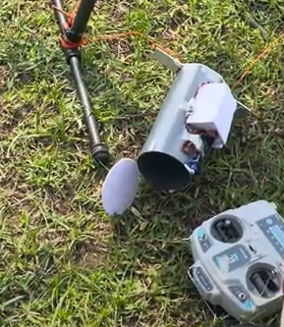
03. CẤU TẠO VÀ CHỨC NĂNG
- ỐNG THẢ VỆ TINH -
Động cơ Servo điều khiển từ xa
Servo Horn
Hình 10. Minh hoạ nguyên lý hoạt động của ống thả vệ tinh.
Hình 11. Hình ảnh thực tế của ống thả vệ tinh.

Slide 27
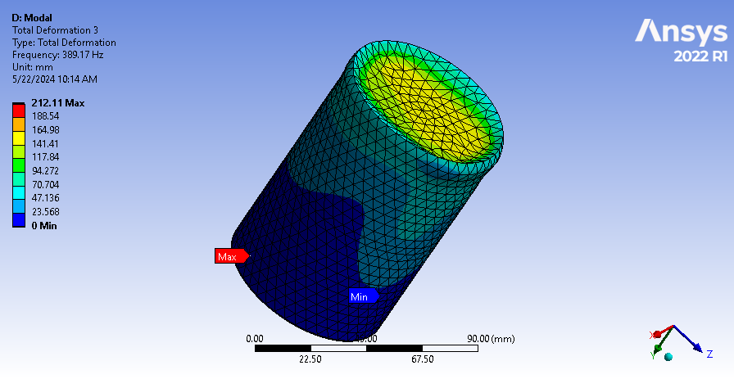
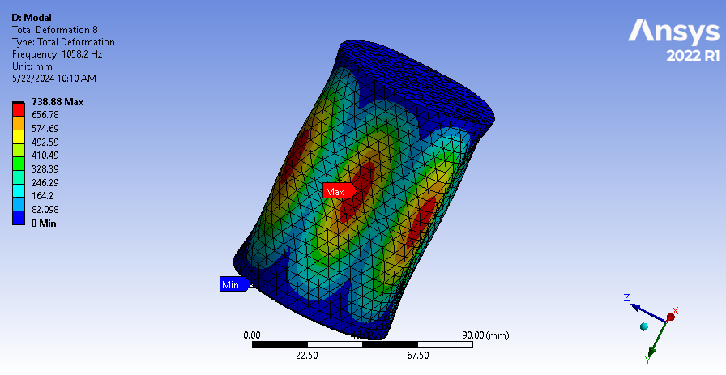
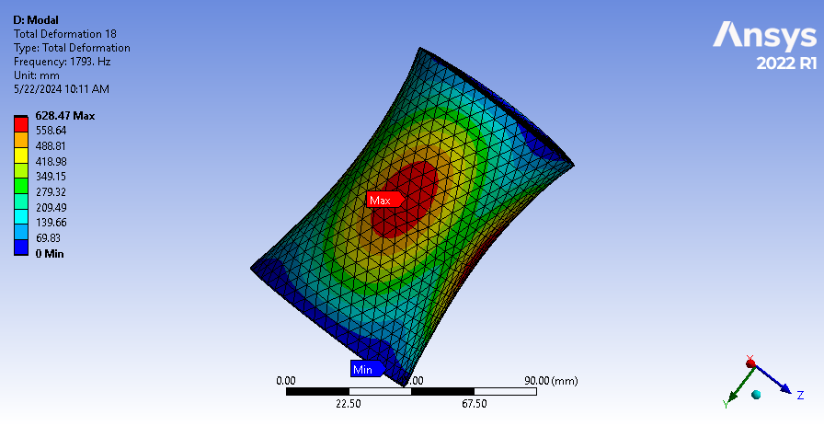
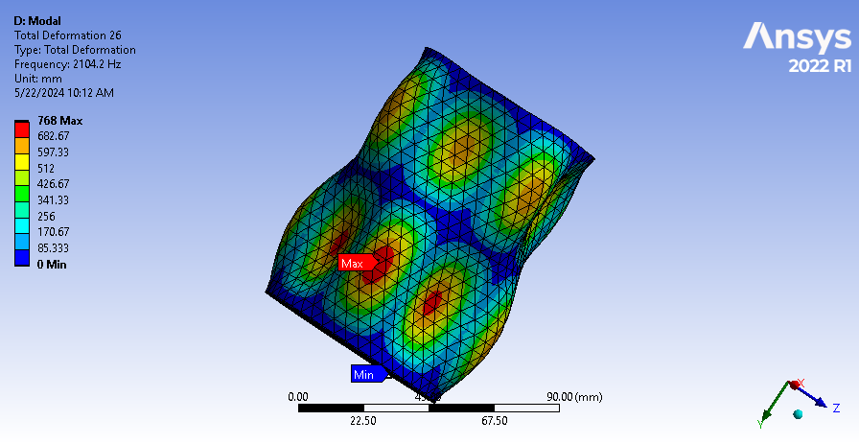
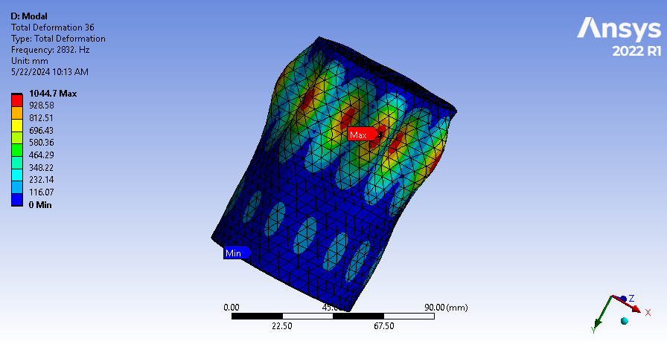
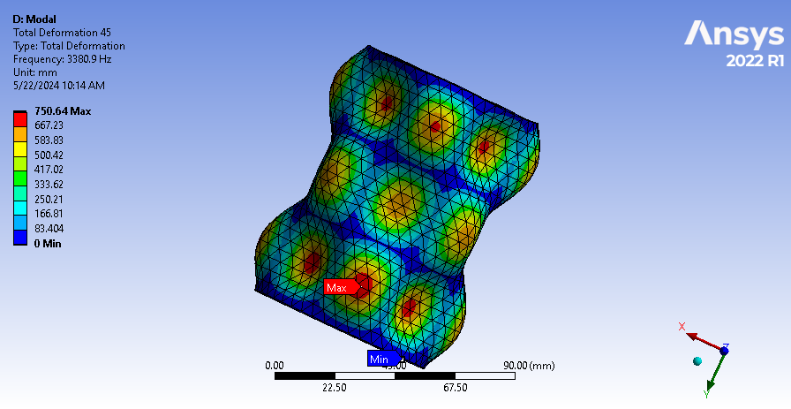
04. MÔ PHỎNG
- DAO ĐỘNG NGẪU NHIÊN -
Dưới đây là 1 số hình ảnh kết quả biến dạng tổng của khung và mô hình các sensor lẫn board của vệ tinh CANSAT.
Biến dạng tổng ở Mode 3 (frequency = 389.17 Hz)
Biến dạng tổng ở Mode 8 (frequency = 1058.2 Hz)
Biến dạng tổng ở Mode 18 (frequency = 1793 Hz)
Biến dạng tổng ở Mode 26 (frequency = 2104.2 Hz)
Biến dạng tổng ở Mode 36 (frequency = 2832 Hz)
Biến dạng tổng ở Mode 45 (frequency = 3380.9 Hz)

Slide 28
04. MÔ PHỎNG
Bảng 1. Tần số dao động riêng thực tế của mô hình vệ tinh CANSAT
- DAO ĐỘNG NGẪU NHIÊN -
Mode | Vertical Frequency [Hz] | Horizontal Frequency [Hz]
1 | 132.28 | 122.28
2 | 186.99 | 176.99
3 | 409.17 | 399.17
4 | 509.18 | 499.18
5 | 557.67 | 547.67
6 | 603.98 | 593.98
7 | 1003.49 | 993.49
8 | 1078.2 | 1068.2
9 | 1078.8 | 1068.8
10 | 1127.8 | 1117.8
11 | 1196.3 | 1186.3
12 | 1200.3 | 1190.3
13 | 1413.4 | 1403.4
14 | 1421.8 | 1411.8
15 | 1429.3 | 1419.3
16 | 1744.2 | 1734.2
17 | 1800 | 1790
18 | 1813 | 1803
19 | 1824.5 | 1814.5
20 | 1979.3 | 1969.3
21 | 1980.8 | 1970.8
22 | 2010.3 | 2000.3
23 | 2062.8 | 2052.8
24 | 2071.4 | 2061.4
25 | 2123 | 2113
Như vậy, qua 25 modes, ta có giá trị tần số dao động riêng thực tăng dần qua các modes từ mode đầu tiên là 132.28 Hz đến mode cuối cùng là 2123 Hz theo phương thẳng đứng, từ mode đầu tiên là 122.28 Hz đến mode cuối cùng là 2113 Hz theo phương ngang.

Slide 29
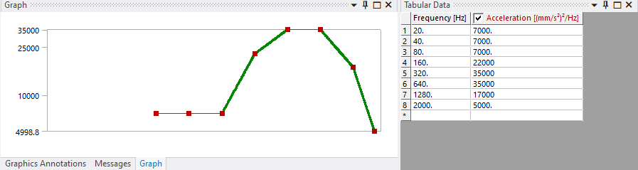
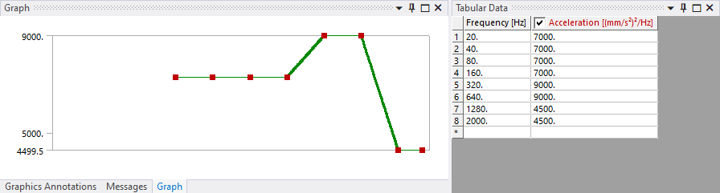
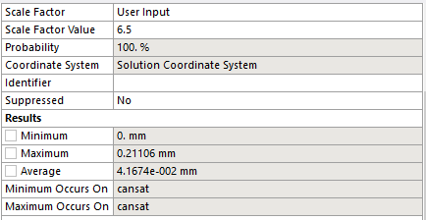
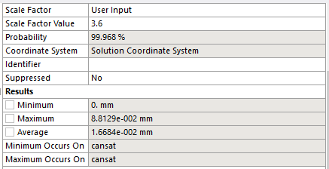
04. MÔ PHỎNG
- DAO ĐỘNG NGẪU NHIÊN -
Đến phần kết quả phản hồi PSD, ta có 2 trường hợp ở các load source khác nhau
Bảng giá trị mật độ phổ từ Liftoff load source
Bảng giá trị mật độ phổ từ stage burn load source
Kết quả biến dạng hướng theo trục X từ Liftoff
Kết quả biến dạng hướng theo trục X từ stage burn

Slide 30
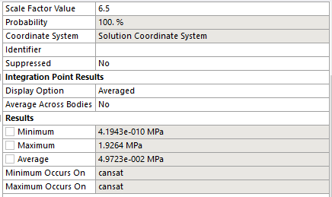
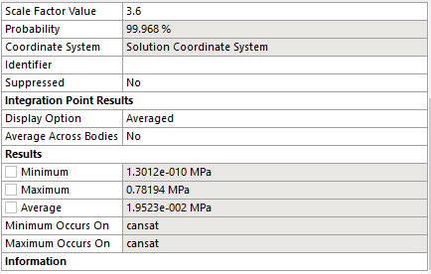
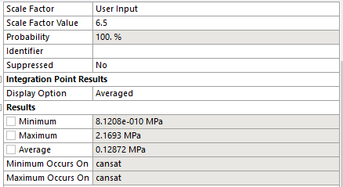
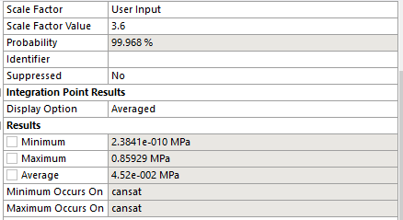
04. MÔ PHỎNG
- DAO ĐỘNG NGẪU NHIÊN -
Đến phần kết quả phản hồi PSD, ta có 2 trường hợp ở các load source khác nhau
Kết quả ứng suất pháp từ Liftoff
Kết quả ứng suất pháp từ stage burn
Kết quả ứng suất tương đương từ Liftoff
Kết quả ứng suất tương đương từ stage burn

Slide 31
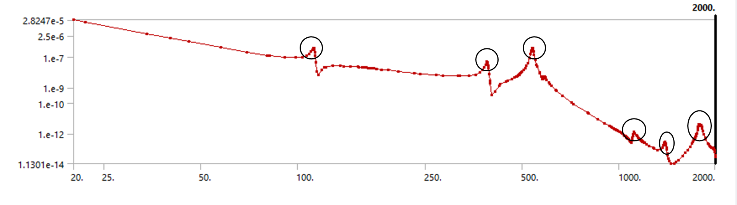
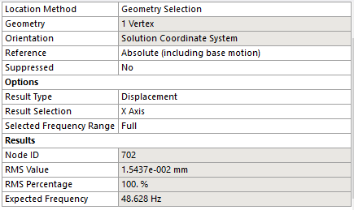
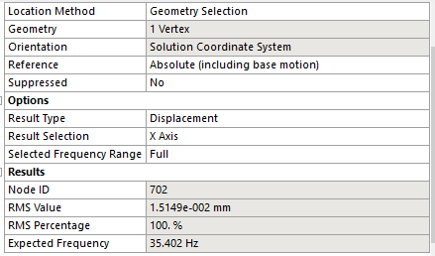
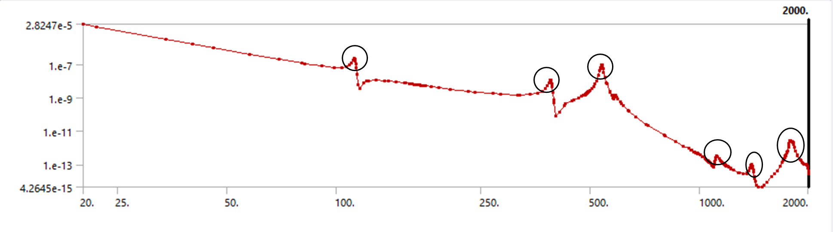
04. MÔ PHỎNG
- DAO ĐỘNG NGẪU NHIÊN -
Giá trị RMS từ Liftoff
Đồ thị phản hồi PSD node 702 từ Liftoff
Giá trị RMS từ stage burn
Đồ thị phản hồi PSD node 702 từ stage burn
Notes:
Từ trực quan, cả 2 đồ thị phản hồi PSD này tương đồng về hình dáng và đều đạt peak (đỉnh) qua quá trình phản hồi. Peak của cả 2 đồ thị đều đạt được ở 6 tần số theo thứ tự từ trái sang phải lần lượt là 112.29 Hz, 388.46 Hz, 536.07 Hz, 1104.6 Hz, 1393.1 Hz và 1778.7 Hz trong dải băng tần phụ của bảng mật độ phổ. Đối sánh với bảng tần số dao động ngẫu nhiên của mô hình vệ tinh CANSAT thì ta thu được 6 peak của phản hồi PSD ở các mode 1 (112.28 Hz), mode 3 (389.17 Hz), mode 5 (537.67 Hz), mode 10 (1107.8 Hz), mode 13 (1393.4 Hz) và mode 17 (1780 Hz).

Slide 32



05. CÁC BÀI TOÁN KIỂM THỬ
01
02
03
Kiểm thử hệ thống dù và khung cấu trúc vật lý
Kiểm thử hệ thống truyền nhận tín hiệu LoRa
Kiểm thử Module GPS

Slide 33
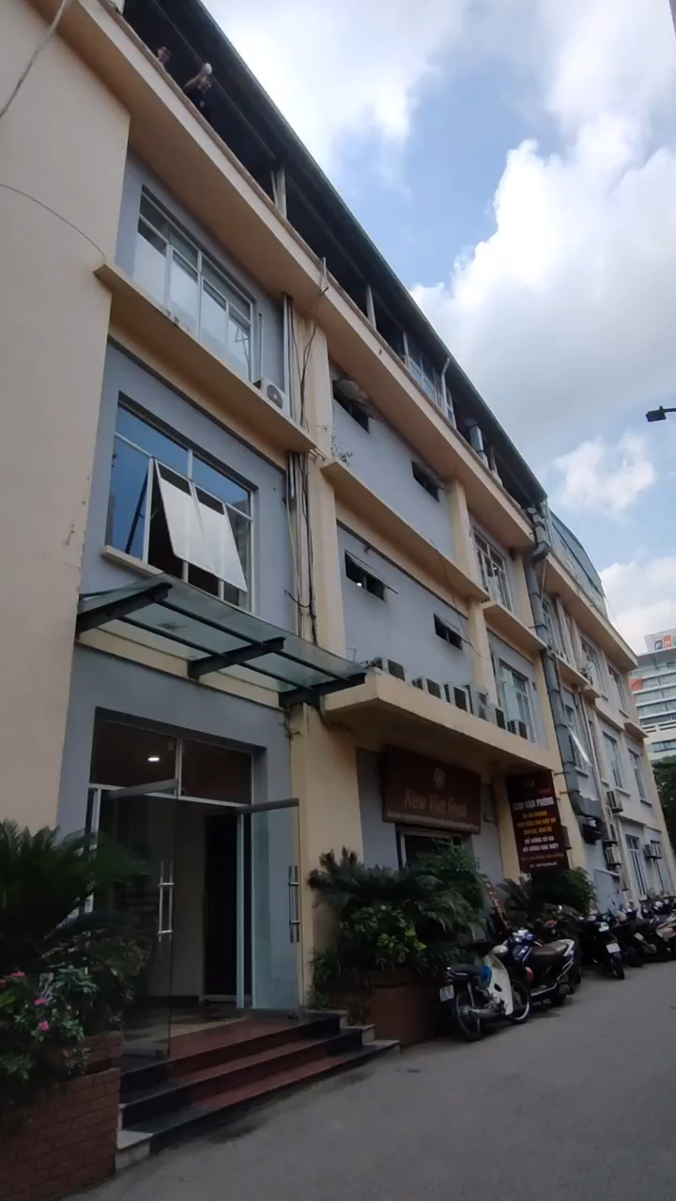
05. CÁC BÀI TOÁN KIỂM THỬ
KIỂM THỬ HỆ THỐNG DÙ VÀ KHUNG CẤU TRÚC VẬT LÝ
Mục tiêu của thử nghiệm là đánh giá hiệu quả của hệ thống dù trong việc làm chậm quá trình rơi của vệ tinh và đảm bảo an toàn cho thiết bị.
Điều kiện thử nghiệm như sau:
Gắn dù vào vệ tinh và thả từ độ cao 15m.
Cách gấp dù: Số lượng nếp gấp của dù được thay đổi từ ít đến nhiều.
→ Càng nhiều nếp gấp thì dù bung càng muộn.
Qua các lần thử nghiệm, hệ thống dù đã hoạt động hiệu quả, giúp vệ tinh giảm tốc độ rơi xuống mức an toàn, phù hợp với mục tiêu đặt ra.

Slide 34
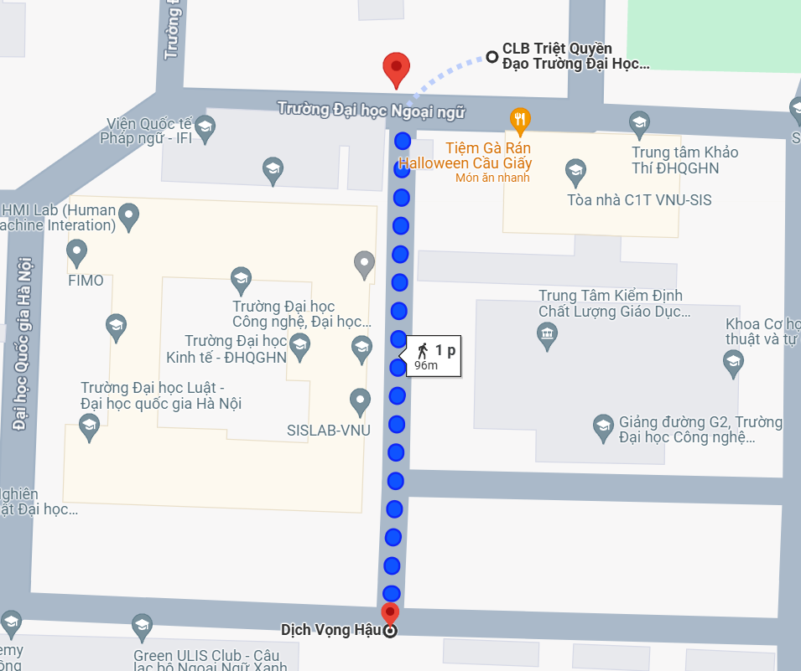
05. CÁC BÀI TOÁN KIỂM THỬ
KIỂM THỬ HỆ THỐNG TRUYỀN NHẬN TÍN HIỆU LORA
Mục tiêu của thử nghiệm là đánh giá hiệu suất của hệ thống LoRa trong môi trường thực tế và xác định giới hạn khoảng cách truyền tín hiệu.
Điều kiện thử nghiệm:
Khoảng cách truyền tín hiệu được tăng dần từ 10m, 20m, 50m, đến 100m.
→ Kết quả cho thấy hệ thống LoRa hoạt động tốt trong các khoảng cách ngắn. Ở các khoảng cách 10m, 20m, và 50m, tín hiệu được truyền nhận rõ ràng và ổn định. Tuy nhiên, khi khoảng cách tăng lên 100m, tín hiệu không còn được nhận nữa. Điều này cho thấy giới hạn truyền tín hiệu của hệ thống LoRa trong điều kiện thử nghiệm hiện tại là dưới 100m.
Hình 12. Phạm vi thử nghiệm truyền nhận tín hiệu.

Slide 35
05. CÁC BÀI TOÁN KIỂM THỬ
KIỂM THỬ MODULE GPS
Mục tiêu của thử nghiệm là đánh giá thời gian cần thiết để module GPS nhận tín hiệu và cung cấp tọa độ kinh độ, vĩ độ chính xác. Quá trình thử nghiệm như sau:
Khởi động module GPS:
→ Kể từ lúc khởi động, module GPS mất khoảng 1-2 phút để nhận được tín hiệu thời gian thực. Trong khoảng thời gian này, module chưa nhận được tọa độ kinh độ và vĩ độ.
Chờ nhận tọa độ:
Sau khi nhận tín hiệu thời gian thực, module GPS mất thêm khoảng 15 phút để xác định và cung cấp tọa độ kinh độ và vĩ độ chính xác.
Kết quả thử nghiệm cho thấy tổng thời gian từ lúc khởi động đến khi nhận được tọa độ kinh độ và vĩ độ là khoảng 16-17 phút. Module GPS hoạt động ổn định trong môi trường thử nghiệm ngoài trời với điều kiện không gian thoáng đãng và tầm nhìn tốt với bầu trời. Kết quả thử nghiệm này cho thấy module GPS cần một khoảng thời gian nhất định để ổn định tín hiệu và cung cấp tọa độ chính xác.

Slide 36
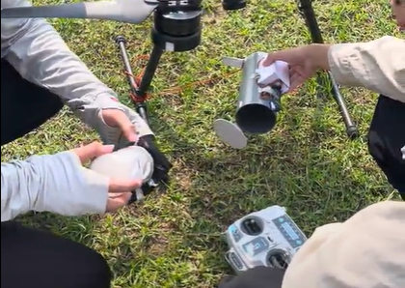
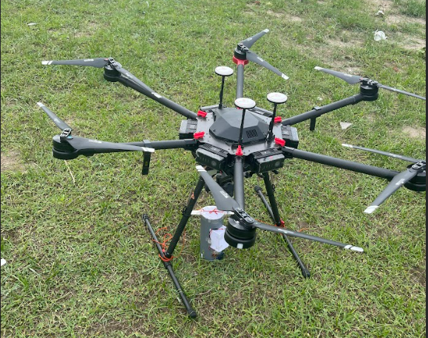
06. THỰC HÀNH THẢ VỆ TINH
Giai đoạn 1: Chuẩn bị
Chuẩn bị vệ tinh
Kiểm tra sự hoạt động của các hệ thống
Chuẩn bị Drone DJI M600
Kiểm tra môi trường
QUY TRÌNH THỰC HIỆN
Hình 13. Vệ tinh được gắn vào ống thả.
Hình 14. Drone DJI M600 đã gắn ống thả vệ tinh.

Slide 37
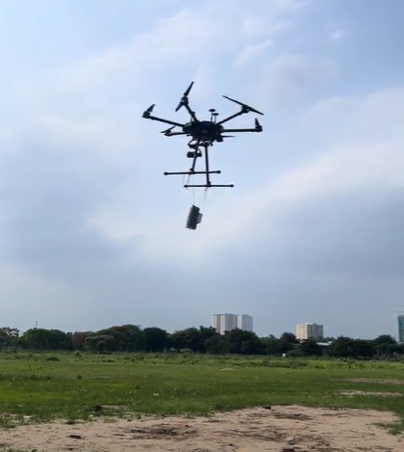
06. THỰC HÀNH THẢ VỆ TINH
Giai đoạn 2: Lấy độ cao
Cất cánh: Drone DJI M600 cất cánh từ mặt đất.
Đạt độ cao: Drone đưa vệ tinh lên độ cao mục tiêu là 50m.
QUY TRÌNH THỰC HIỆN
Hình 14. Quá trình lấy độ cao.

Slide 38
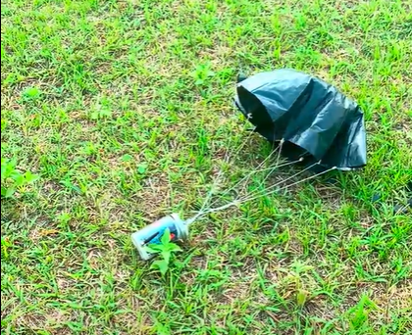
06. THỰC HÀNH THẢ VỆ TINH
QUY TRÌNH THỰC HIỆN
Giai đoạn 3: Hạ độ cao
Kích hoạt thả rơi: Ống thả kích hoạt cơ chế thả rơi vệ tinh từ độ cao 50m. Ngay khi rời khỏi ống thả, vệ tinh kích hoạt hệ thống dù để giảm tốc độ rơi.
Hạ cánh: Vệ tinh hạ cánh nhờ hệ thống dù và tiếp tục thu thập dữ liệu từ các cảm biến và truyền về trạm mặt đất cho đến khi vệ tinh chạm đất an toàn.
Hình 15. Vệ tinh hạ cánh an toàn.

Slide 39
Gia tốc kế
Con quay hồi chuyển
Độ cao
06. THỰC HÀNH THẢ VỆ TINH
DỮ LIỆU THU ĐƯỢC
Nhiệt độ
Áp suất
Độ ẩm
Ánh sáng
GPS

Slide 40
06. THỰC HÀNH THẢ VỆ TINH
DỮ LIỆU THU ĐƯỢC: Gia tốc + Góc quay
Hình 16. Dữ liệu thu được từ cảm biến gia tốc kế
Hình 17. Dữ liệu thu được từ con quay hồi chuyển

Slide 41
06. THỰC HÀNH THẢ VỆ TINH
DỮ LIỆU THU ĐƯỢC: Độ cao + Nhiệt độ
Hình 18. Dữ liệu thu được về độ cao
Hình 19. Dữ liệu thu được từ con quay hồi chuyển

Slide 42
06. THỰC HÀNH THẢ VỆ TINH
DỮ LIỆU THU ĐƯỢC: Áp suất + Độ ẩm
Hình 20. Dữ liệu thu được về áp suất
Hình 21. Dữ liệu thu được về độ ẩm

Slide 43
06. THỰC HÀNH THẢ VỆ TINH
DỮ LIỆU THU ĐƯỢC: Ánh sáng
Hình 20. Dữ liệu thu được về áp suất

Slide 44
07. KẾT QUẢ VÀ THẢO LUẬN
STT | Yêu cầu | Mức độ đáp ứng | Ghi chú
1 | Tổng khối lượng vệ tinh nhỏ hơn hoặc bằng 500g. | Cao | Tổng khối lượng vệ tinh là 180g
2 | Kích thước vệ tinh nằm trong phạm vi 1U (10cm x 10cm x 10cm). | Cao | Trụ tròn: Đường kính 7cm, chiều cao 11cm
3 | Kích thước vệ tinh phù hợp với ống thả trên Drone. | Cao
4 | Khung vỏ vệ tinh cần làm bằng chất liệu trong suốt để tạo điều kiện thực hiện nhiệm vụ đo độ sáng. | Cao
5 | Vệ tinh sau khi được thả từ Drone sẽ ngay lập tức kích hoạt dù. | Cao
6 | Tốc độ giảm độ cao của vệ tinh trong khoảng 5m/s. | Cao | Vệ tinh giảm độ cao 50m trong vòng 13 giây
- ĐÁNH GIÁ ĐÁP ỨNG YÊU CẦU -

Slide 45
07. KẾT QUẢ VÀ THẢO LUẬN
STT | Yêu cầu | Mức độ đáp ứng | Ghi chú
7 | Các bộ phận được lắp ráp hợp lý, đảm bảo có thể tháo lắp và sửa chữa dễ dàng. | Cao
8 | Tất cả bộ phận của vệ tinh có khả năng chống chịu ngoại lực trong quá trình vận hành. | Trung bình | Mô-đun GPS đã mất tín hiệu do mối hàn chưa chắc chắn
9 | Tất cả các thiết bị điện tử được gắn chặt bằng các liên kết hợp lí như ốc vít, bu-lông, hay chất kết dính bền, được bảo quản kín, tránh tiếp xúc với các tác nhân môi trường ngoại trừ các cảm biến có nhiệm vụ đặc biệt. | Trung bình | Mô-đun GPS đã mất tín hiệu do mối hàn chưa chắc chắn
- ĐÁNH GIÁ ĐÁP ỨNG YÊU CẦU -

Slide 46
07. KẾT QUẢ VÀ THẢO LUẬN
STT | Yêu cầu | Mức độ đáp ứng | Ghi chú
10 | Pin vệ tinh được tích hợp hợp lý để có thể thay thế dễ dàng mà không cần tháo rời vệ tinh. | Cao
11 | Dù được thiết kế với màu sắc nổi bật, dễ nhận biết. | Cao
12 | Trạm mặt đất được thiết kế gọn nhẹ, có thể di chuyển tại địa điểm phóng. Nguồn điện AC không được hỗ trợ tại đây. | Cao
13 | Các dữ liệu của cảm biến được truyền phát không dây xuống trạm mặt đất trong quá trình thả rơi. | Trung bình | Chưa truyền nhận được dữ liệu toạ độ vị trí
- ĐÁNH GIÁ ĐÁP ỨNG YÊU CẦU -

Slide 47
07. KẾT QUẢ VÀ THẢO LUẬN
STT | Yêu cầu | Mức độ đáp ứng | Ghi chú
14 | Chi phí thực hiện tối đa là 2.000.000 đồng. Các hệ thống phụ trợ mặt đất và phân tích dữ liệu không bao gồm trong chi phí trên. | Cao | Tổng chi phí là 1.813.000 đồng
15 | Ống phóng vệ tinh cần có các thiết bị điện tử và cơ chế để thả vệ tinh bằng điều khiển từ xa | Cao
16 | Vệ tinh đảm bảo vận hành tốt trong môi trường tại địa điểm thả | Cao
17 | Trạm mặt đất xuất các file csv chứa dữ liệu do vệ tinh truyền về | Cao
- ĐÁNH GIÁ ĐÁP ỨNG YÊU CẦU -

Slide 48
08. KẾT LUẬN
Đề tài thiết kế và chế tạo vệ tinh CanSat đã hoàn thành với mức độ đáp ứng cao các yêu cầu đề ra. Nhóm đã thực hiện thành công quy trình thả vệ tinh từ độ cao 50m bằng Drone DJI M600 và thu thập dữ liệu từ các cảm biến tích hợp trong vệ tinh.
Các kết quả nổi bật bao gồm:
Thiết kế và chế tạo: Nhóm đã thiết kế và chế tạo thành công vệ tinh CanSat với các thành phần tích hợp hoàn chỉnh, đáp ứng đầy đủ các tiêu chuẩn kỹ thuật và đảm bảo hoạt động ổn định trong suốt quá trình thử nghiệm.
Dữ liệu thu thập: Vệ tinh đã thu thập và truyền về thành công các dữ liệu về độ cao, nhiệt độ, áp suất, độ ẩm, ánh sáng và gia tốc trong suốt quá trình hạ cánh.
Hệ thống truyền tín hiệu: Hệ thống truyền tín hiệu hoạt động ổn định, đảm bảo kết nối liên tục giữa vệ tinh và trạm mặt đất.
Cơ chế dù: Hệ thống dù hoạt động hiệu quả, giúp vệ tinh hạ cánh an toàn và giảm thiểu va chạm khi chạm đất.

Slide 49
08. KẾT LUẬN
Tuy nhiên, vẫn còn một số hạn chế:
Độ chính xác của cảm biến: Một số dữ liệu từ cảm biến có sai số nhỏ do ảnh hưởng của điều kiện môi trường và quá trình hiệu chuẩn chưa tối ưu.
Thời gian thu thập dữ liệu: Thời gian chờ để vệ tinh thu thập và truyền dữ liệu có thể được cải thiện để nhanh chóng hơn.
Tính ổn định của vệ tinh: Vệ tinh có hiện tượng rơi lệch so với vị trí thả, điều này có thể được cải thiện bằng cách tối ưu hóa hệ thống dù và trọng lượng vệ tinh.
Khảo sát linh kiện: Chúng tôi chưa tiến hành khảo sát các loại linh kiện khác nhau để chọn ra linh kiện tối ưu về chi phí và hiệu năng, điều này có thể ảnh hưởng đến hiệu quả tổng thể của hệ thống.

Slide 50
08. KẾT LUẬN
Hướng phát triển trong tương lai:
Cải thiện cảm biến: Sử dụng các cảm biến có độ chính xác cao hơn và hiệu chuẩn tốt hơn để cải thiện chất lượng dữ liệu.
Tối ưu hóa hệ thống dù: Nghiên cứu và thiết kế hệ thống dù mới để tăng tính ổn định khi hạ cánh và giảm hiện tượng lệch vị trí.
Tăng cường khả năng truyền tín hiệu: Nâng cấp hệ thống truyền tín hiệu để đảm bảo kết nối mạnh mẽ và ổn định hơn trong mọi điều kiện thời tiết.
Mở rộng phạm vi thử nghiệm: Tiến hành thêm nhiều thử nghiệm ở các độ cao khác nhau và trong các điều kiện môi trường khác nhau để đánh giá toàn diện khả năng hoạt động của vệ tinh.
Khảo sát và lựa chọn linh kiện: Thực hiện khảo sát và đánh giá các loại linh kiện khác nhau để lựa chọn các linh kiện tối ưu về chi phí và hiệu năng, nhằm nâng cao hiệu quả và giảm chi phí chế tạo.

Slide 51
TEAM 2
THANK YOU
24/05/2024

